Slide 1
Экономика военного времени (1941-1945 гг.).
Оценка эффективности военной экономики и введенные налоги в годы войны.
2015 г.

Slide 2
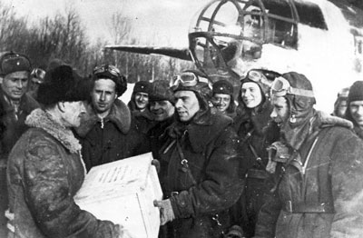
Чтобы объективно оценить эффективность военной экономики, необходимо сравнить исходные показатели, т.е. ресурсы, которыми располагали противоборствующие стороны.
Данные свидетельствуют о том, что фашистская Германия к началу войны располагала более мощной промышленной базой, в 1,5 - 2 раза превосходившей промышленную базу Советского Союза.

Slide 3
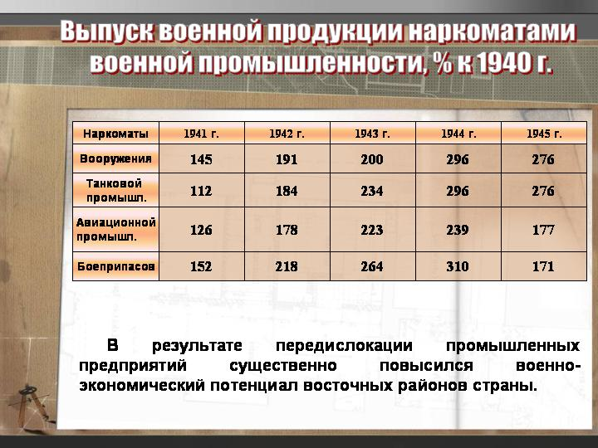

Slide 4
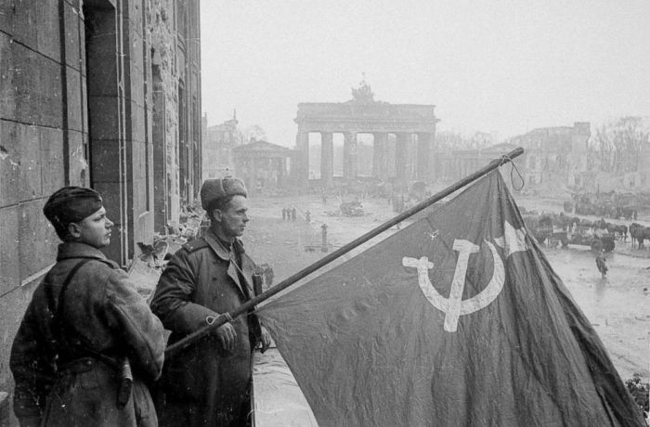
Следует отметить, что существенным фактором в военной экономике Германии был рабский труд многих миллионов людей, угнанных в Германию из оккупированных стран, включая и временно оккупированные территории Советского Союза.
Весьма важным синтетическим показателем эффективности советской экономической организации является и то, что удельный вес затрат на войну в СССР составил 55% национального дохода, тогда как в Германии этот показатель равнялся 68%.
Таким образом, плановое централизованное управление позволило в сжатые сроки полностью перестроить экономику в соответствии с потребностями фронта и превзойти по объемам производства вооружений производственный потенциал практически всей Европы (65-68% всей произведенной продукции по натуральной форме было предметами военного потребления.). Война обусловила значительные сдвиги, как в структуре экономики страны, так и в размещении производительных сил. К концу войны объем продукции промышленности в восточных районах существенно возрос.

Slide 5
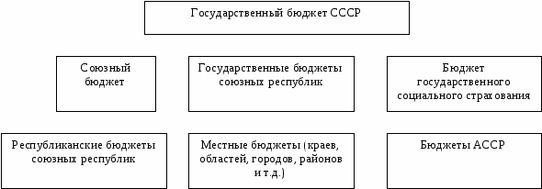

Slide 6
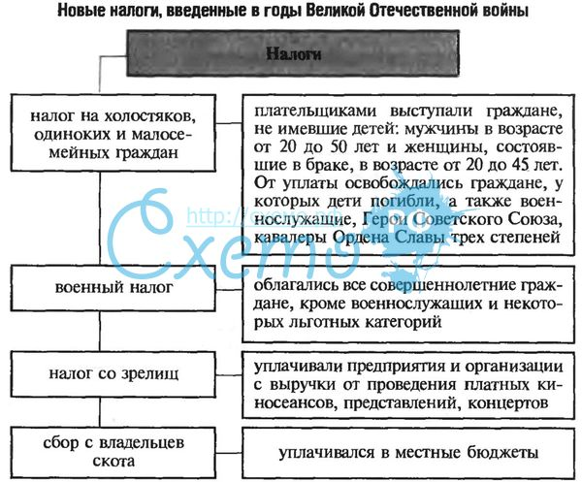

Slide 7
Основным доходом государства был налог с оборота и отчисления от прибыли государственных предприятий, и только в 1942 – 1943 гг., когда значительная часть европейской территории СССР была оккупирована, и производство продукции сократилось, эти поступления в доход государства уменьшились. В ходе войны советской экономике был нанесен огромный ущерб (около 30% национального богатства), часть которого необходимо было восполнить еще до окончания войны. Требовались срочные меры для восстановления народного хозяйства, разрушенного жилищного фонда и обеспечения необходимого жизненного уровня населения. Уже на завершающем этапе войны страна готовилась к восстановлению народного хозяйства.
Таким образом, победа СССР над фашистской Германией является победой политической, военной и экономической. Она оказала решающее влияние на послевоенное устройство мира.

Slide 8
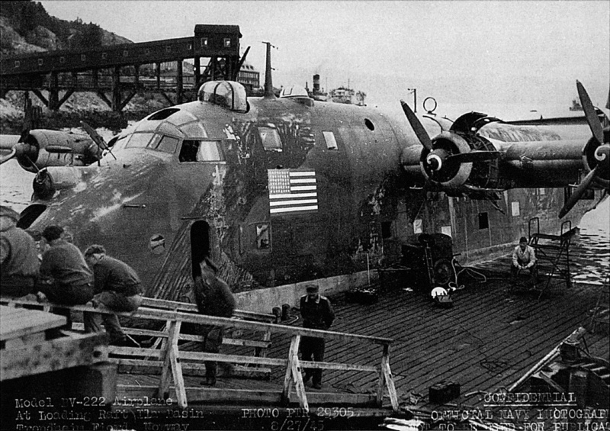
Дальний морской разведчик и патрульный самолет, использовался также как транспортный. Захвачен американцами. Члены немецкого экипажа покидают свой самолет, уступая место американским пилотам.

Slide 9
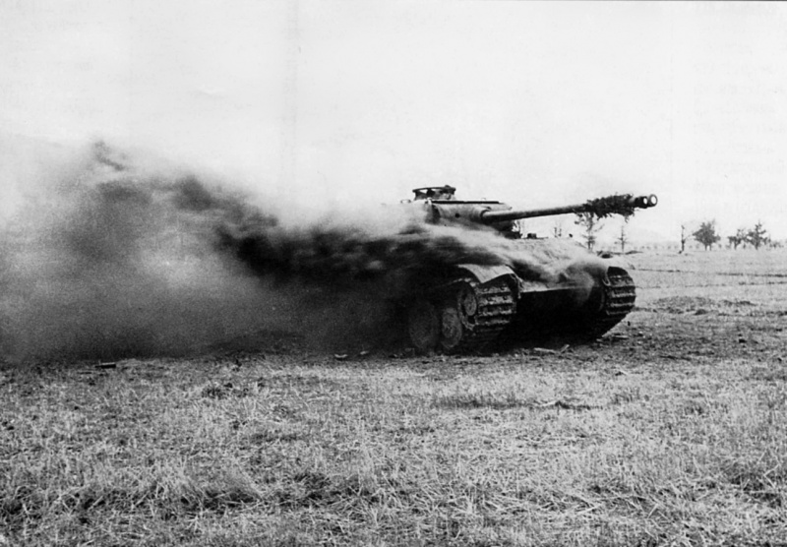
Горит подбитый немецкий танк Pz.Kpfw. V Ausf. G «Пантера». 3-й Белорусский фронт.

Slide 10
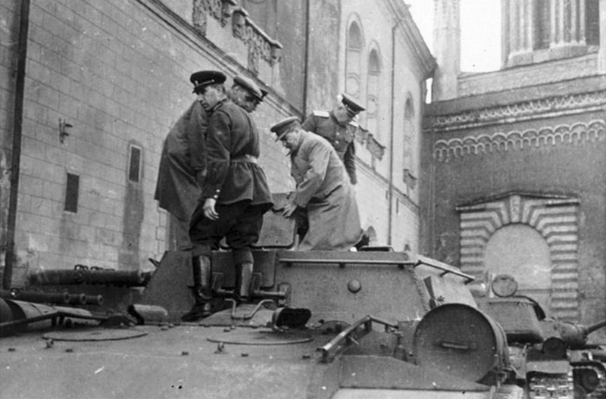
Главнокомандующий И.В. Сталин лично осматривает «Зверобоя» СУ-152.

Slide 11
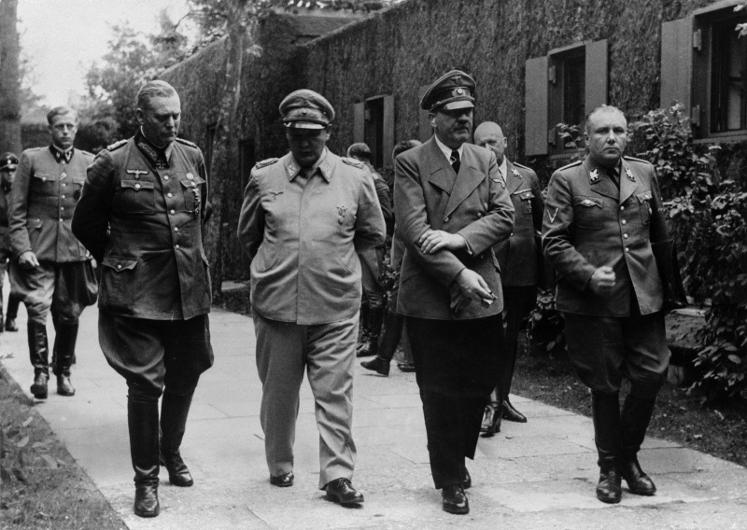
Гитлер, Кейтель, Геринг и Борман 20 июля 1944 года.

Slide 12


